Slide 1

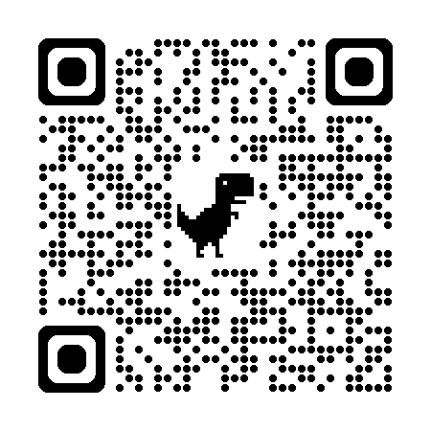
Projet MathIAS : Initiation à Desmos
29 octobre, 13h à 15h30
recitmst.qc.ca/desmos29102024
Notes:
http://recitmst.qc.ca/desmos29102024

Slide 2


Stéphanie Rioux
stephanie.rioux@recit.qc.ca
recitmst.qc.ca

Slide 3
Plan de l’atelier
C’est quoi Desmos?
Suite d’outils Desmos
Expérience-élève
Espace enseignant
Ressources en math
Développement professionnel

Slide 4
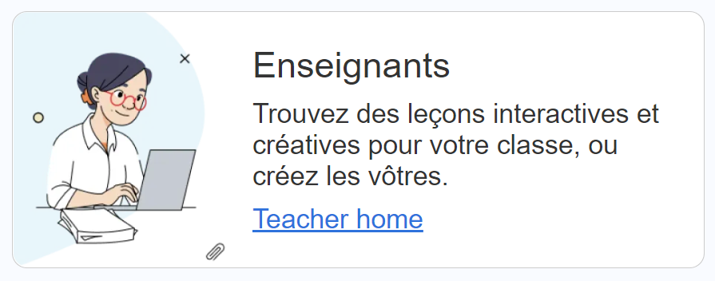
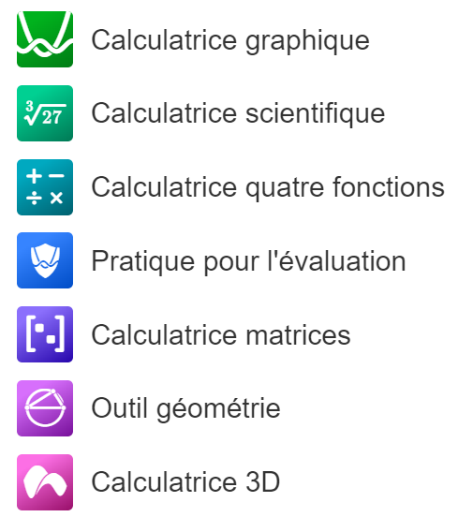
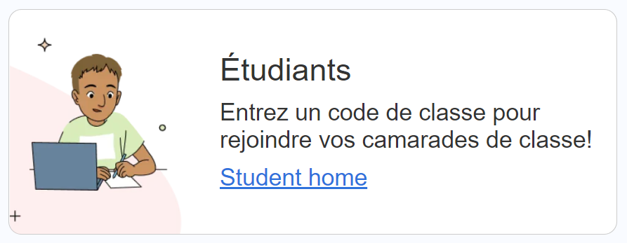
C’est quoi Desmos?
Suite d’outils Desmos desmos.com
Classe virtuelle
teacher.desmos.com
student.desmos.com
‹#›
Notes:
Calculatrice graphique seulement pour les maths/sciences, surtout au secondaire
Classe virtuelle pour toutes les disciplines
https://teacher.desmos.com/
https://student.desmos.com/

Slide 5
Suite d’outils Desmos
desmos.com

Slide 6
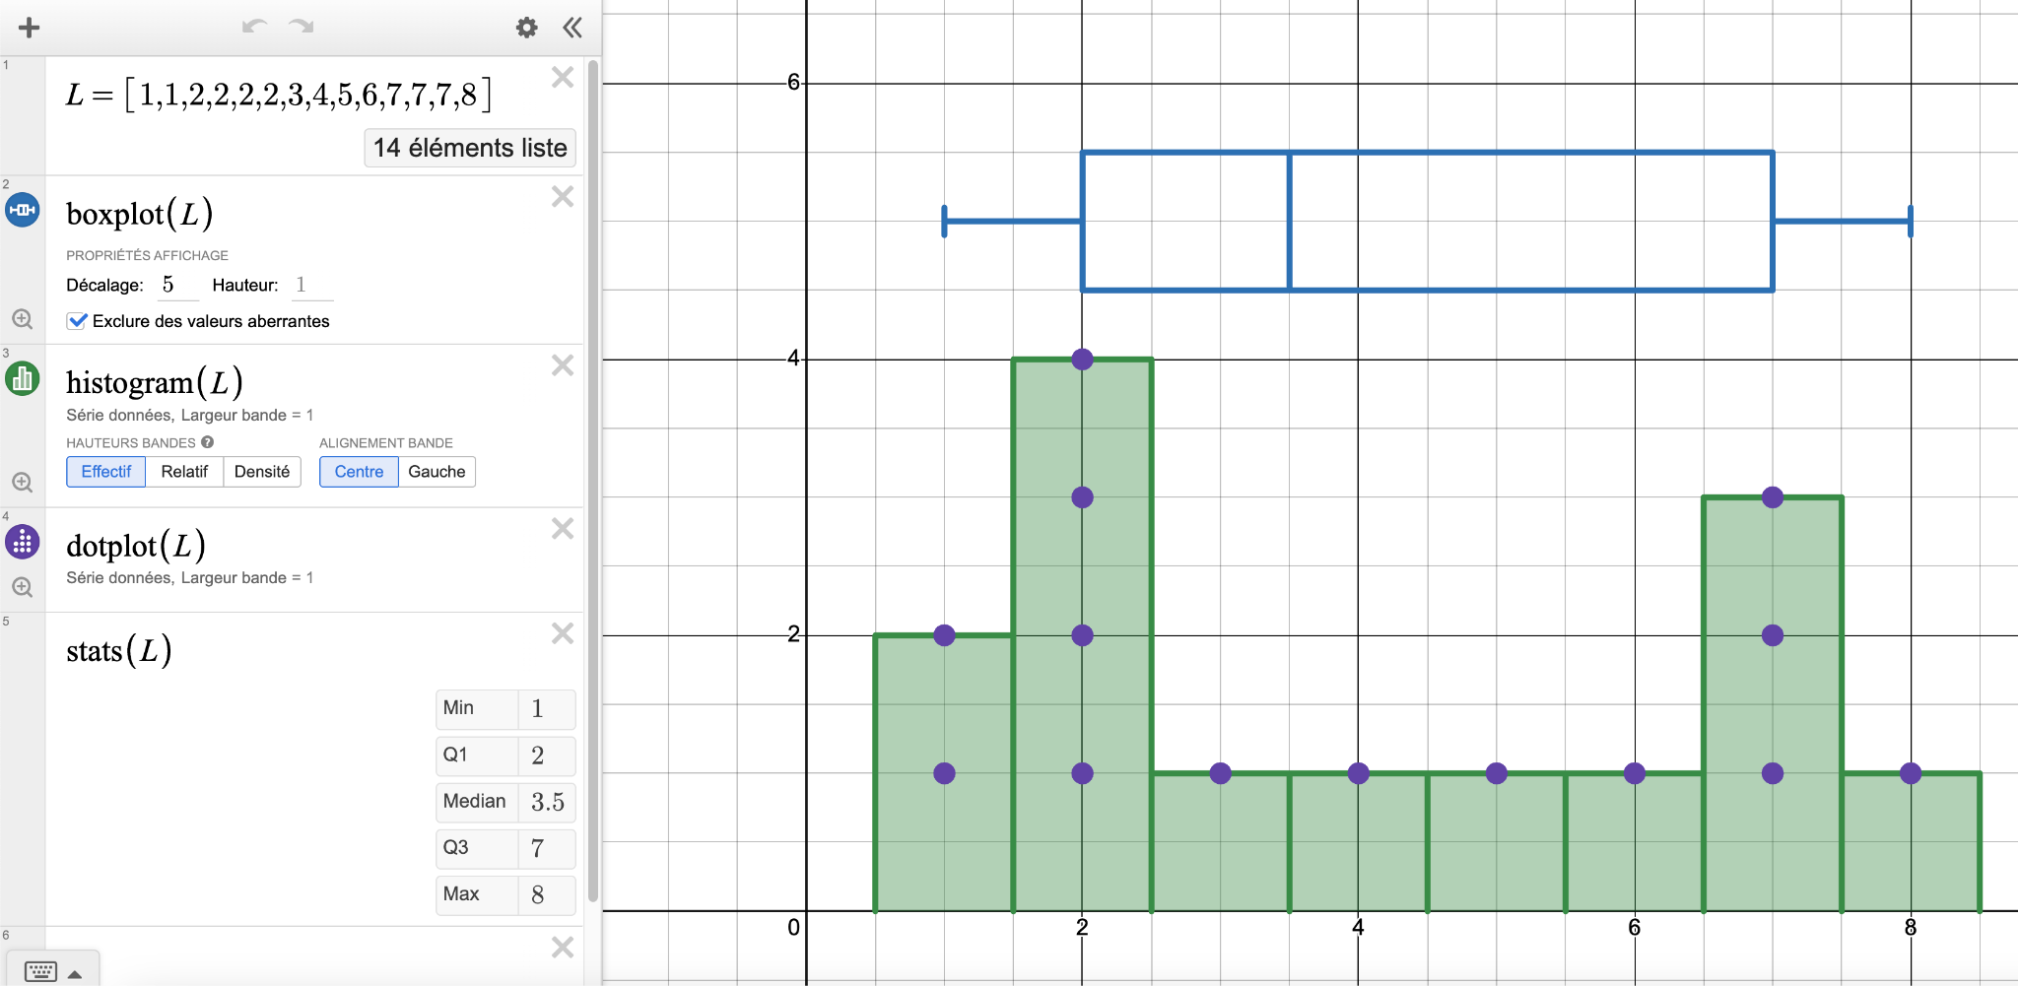

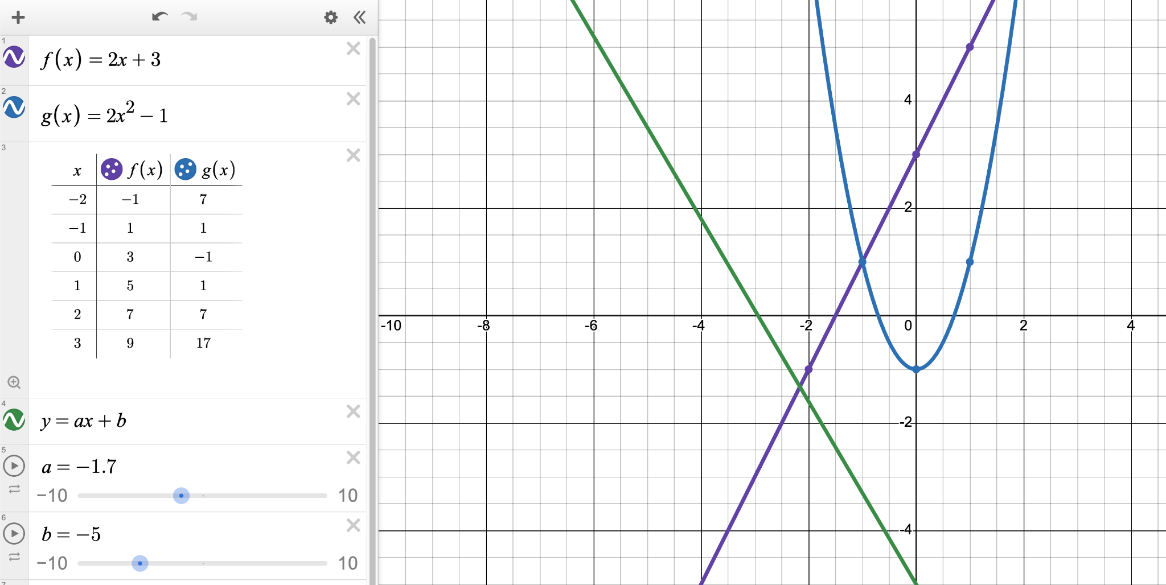
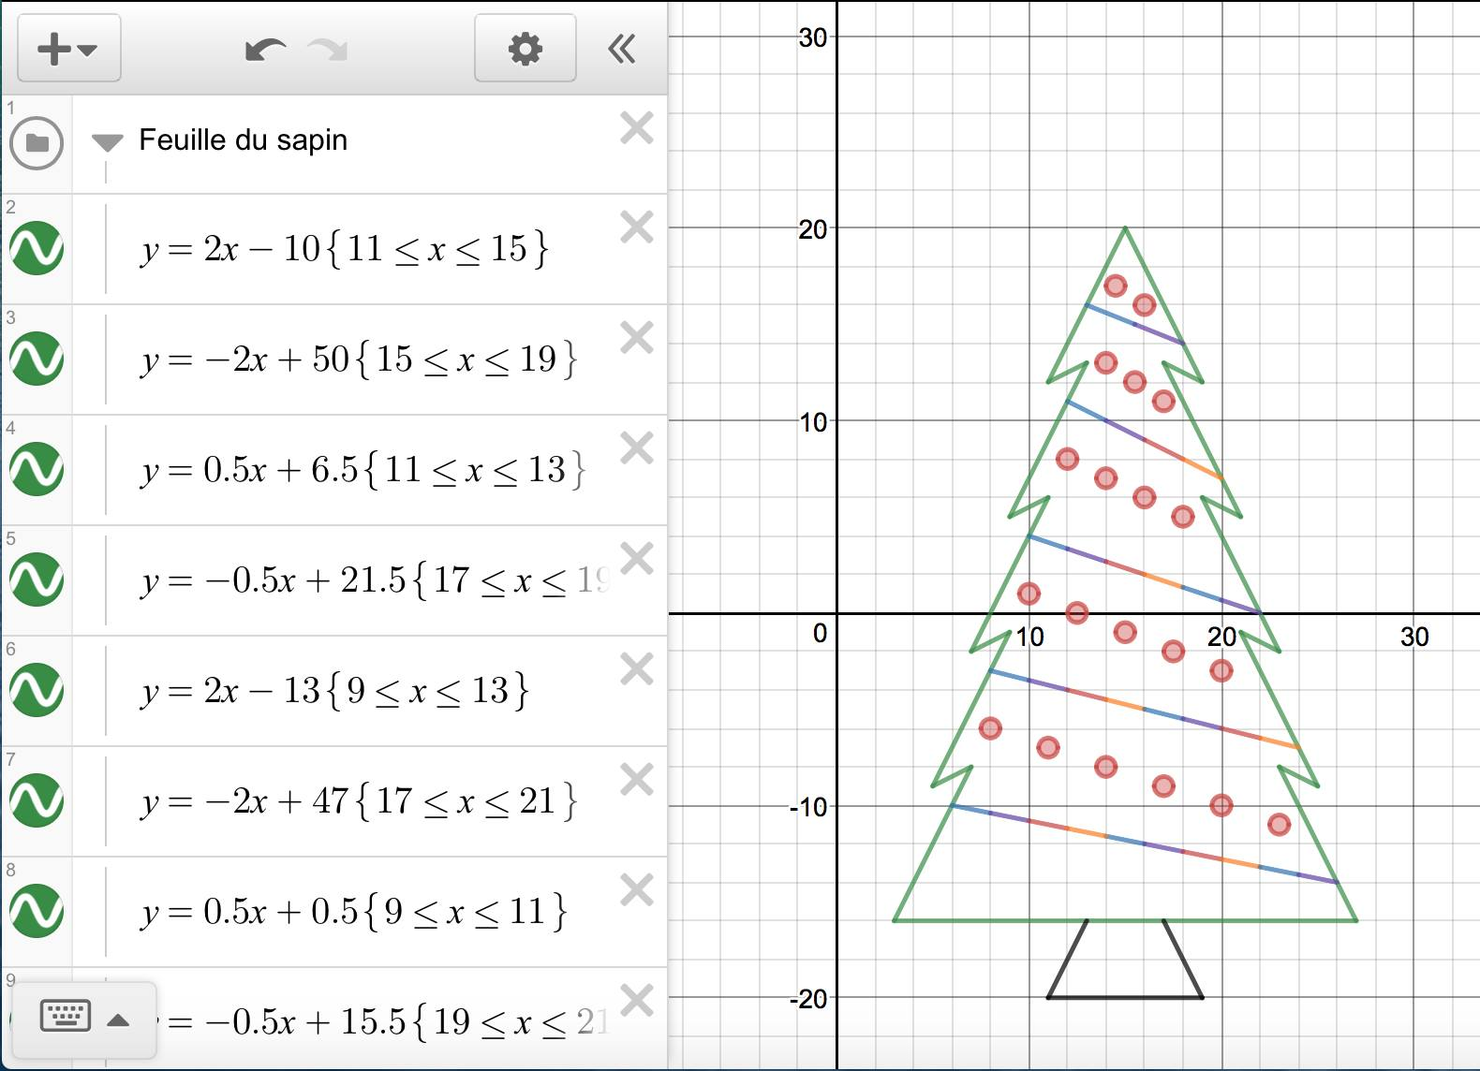
Calculatrice graphique
Notes:
https://www.desmos.com/calculator/bmzqzgei3w?lang=fr
https://www.desmos.com/calculator/lyxx6nfqfz?lang=fr
https://teacher.desmos.com/activitybuilder/custom/5fc39952b575200bae86c798?lang=fr

Slide 7



Desmos Mode Examen
Pour plus
de détails
Soutenir l’évaluation (courante ou ministérielle)
Navigation bloquée
Fonctions de sécurité
Pas de compte, pas d’enregistrements
Conforme aux politiques du MEQ
Lien à utiliser
Notes:
https://www.desmos.com/testing/quebec/graphing?lang=fr

Slide 8

Desmos Mode Examen
Tâches d’appropriation
Tâche 1 : L’ordinateur d'Ethan
Tâche 2 : Les déchets sur la plage
Tâche 3 : Se déplacer à Théorème-sur-Mer
Comment piloter les activités?
Pourquoi pister les élèves dans leur démarche?
Quelle est l’utilité des capsules vidéos?
Collection Teacher Desmos
Notes:
nous conseillons qu’à la troisième activité réalisée par les élèves, ce sont eux qui doivent déterminer si DME est utile pour chacune des étapes. Ils doivent écrire en quoi DME leur est utile. Pourquoi pistons-nous les élèves avec les étapes de la démarche?

Slide 9

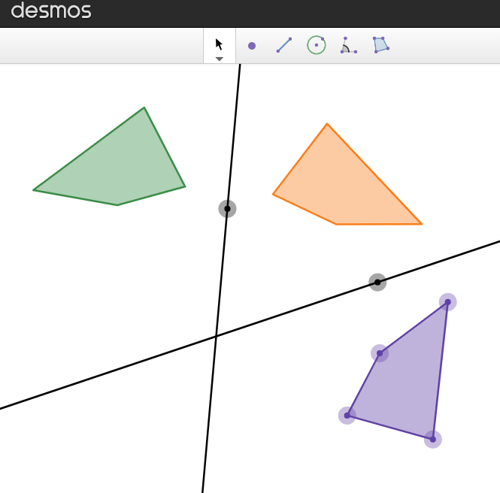

Géométrie
Notes:
En temps réel seulement
10 minutes
Teacher: https://teacher.desmos.com/activitybuilder/custom/651f0fd357b9c733b6a31c42?lang=fr

Slide 10
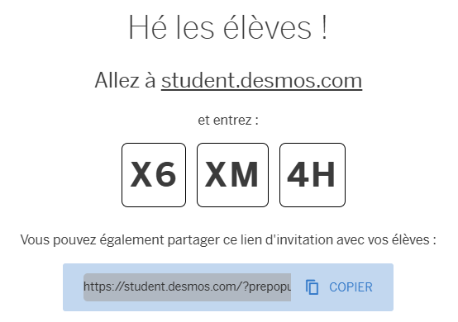
Expérience élève
Rejoindre la classe
Notes:
Lien: https://student.desmos.com/?prepopulateCode=x6xm4h&lang=fr

Slide 11

L’espace enseignant
teacher.desmos.com
Notes:
https://teacher.desmos.com/

Slide 12
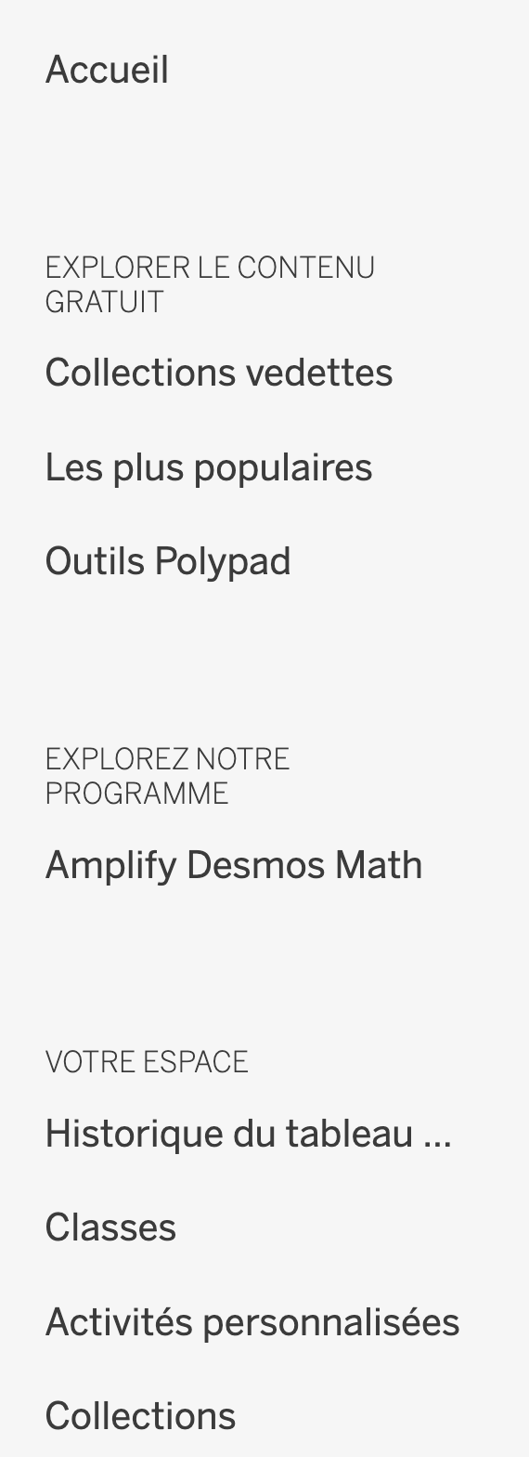
L’espace
enseignant

Slide 13
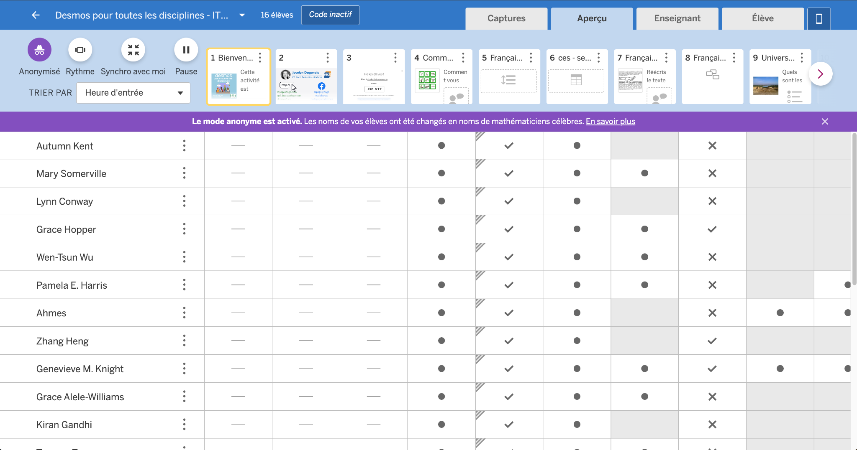
Le tableau de bord de l’enseignant

Slide 14
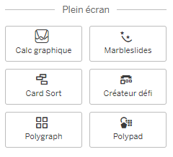
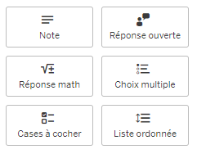
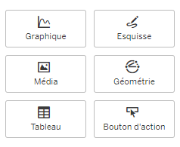
Les outils de création polyvalents

Slide 15
Les outils de création mathématique

Slide 16

Outils d’aide techno
Difficultés motrices
Fonctions d’accessibilité (synthèse vocale, contraste, taille des caractères, raccourcis claviers, mode braille)
Outils variés (calculatrice graphique, cartes à associer, éditeur d’équation, outil de dessin, outils de géométrie, outils de manipulation virtuelle, traces audio, Polypad, Mode Examen, etc. )
Notes:
https://recitmst.qc.ca/Projet-MathIAS-Rencontre-1

Slide 17







Compétence numérique Enseignant
Habiletés technologiques
Innovation et créativité
Numérique pour l’apprentissage
Collaboration
Communication
Inclusion et
besoins diversifiés
Production de contenu

Slide 18


Compétence numérique
Élève
Habiletés technologiques
Innovation et créativité
Numérique pour l’apprentissage
Résolution
de problèmes
Collaboration
Communication
Inclusion et
besoins diversifiés

Slide 19
Ressources en
Math
Banque d’activités: desmosfr.ca
Répertoire FGA Desmos (Projet 15081 - Région de Québec)
Guide Genially : Tout sur Desmos
Collection 1re secondaire
Collection 2e secondaire
Collection 3e secondaire
Collection 4e et 5e secondaire
Collection Polypad

Slide 20
Développement
Autoformation « Premiers pas avec Desmos » du Campus RÉCIT
Tutoriels du RÉCIT MST
Webinaire sur la calculatrice graphique
Webinaire sur la classe virtuelle
Webinaire sur la création d’activités pour la classe virtuelle
Accompagnement en présence ou en virtuel dans vos milieux (equipemst@recit.qc.ca)

Slide 21



Badge « Appropriation »
Création d’un compte gratuit ou se connecter
Inscription à l’autoformation
Visiter cette page
si nouveau compte → valider le courriel
Inscription Premiers pas avec Desmos
Obtenir mon badge APPROPRIATION
1
2
3
Ce lien s’autodétruira dans quelques heures.

Slide 22









Besoin
d’accompagnement?
equipemst@recit.qc.ca
ECV (Aide en ligne: Espace créatif virtuel)
Tous les mercredis 9h à 11h30
Salle Teams: recitmst.qc.ca/salle-ecv
Nous suivre:
Notes:
GT

Slide 23

MERCI !
stephanie.rioux@recit.qc.ca
Cette présentation, recitmst.qc.ca/desmos29102024 du RÉCIT MST est mise à disposition, sauf exception, selon les termes de la Licence CC.

Slide 24

Free templates for all your presentation needs
For PowerPoint and Google Slides
100% free for personal or commercial use
Ready to use, professional and customizable
Blow your audience away with attractive visuals

